Slide 1
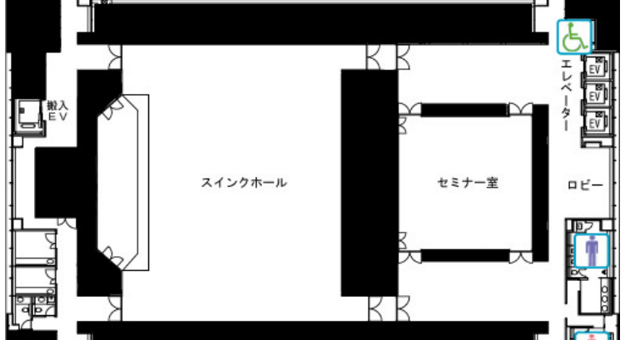
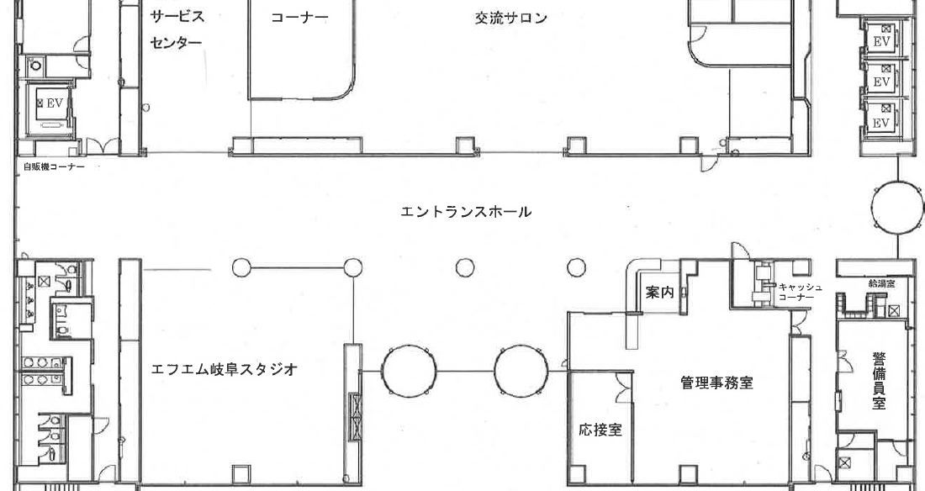
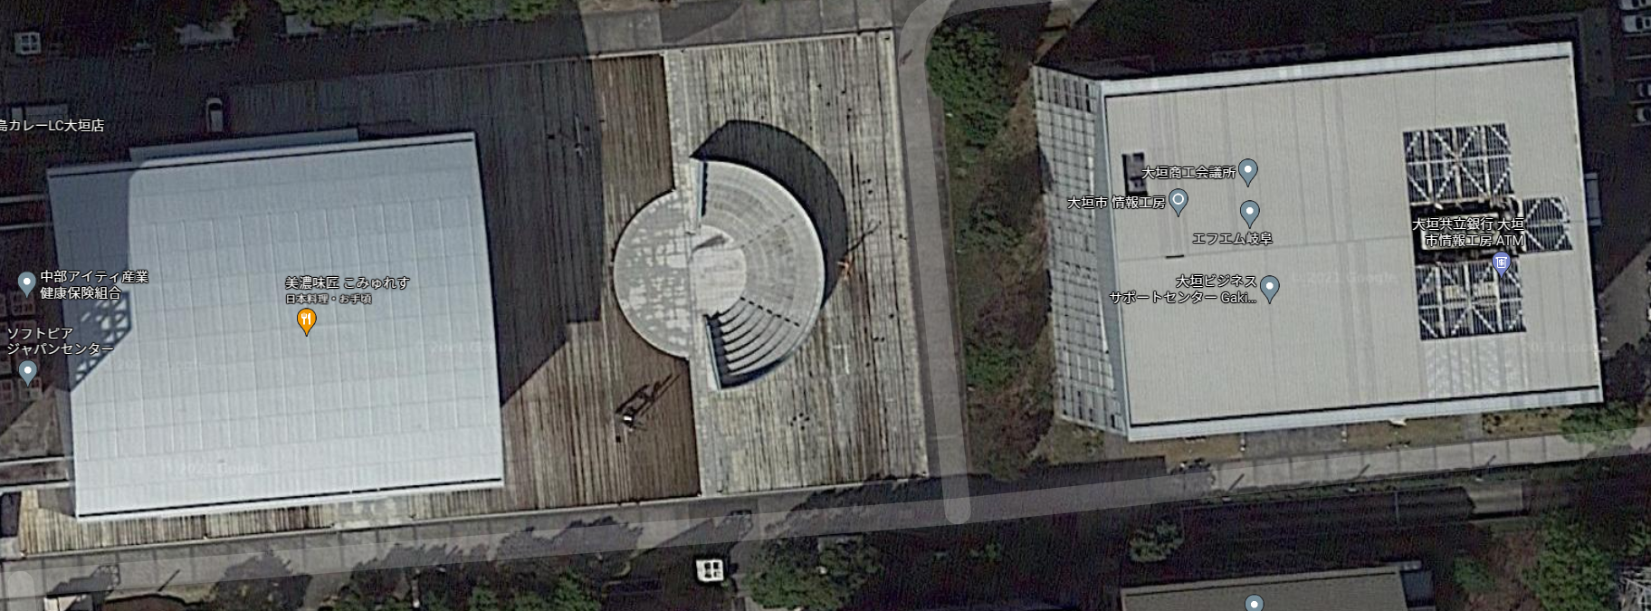
第17回若鮎大会 外部昼食会場のご案内
①情報工房５F スインクホール
②情報工房１F
１Fへ
ｴﾚﾍﾞｰﾀｰ
正面玄関
南玄関から屋外へ
③屋外
大垣市情報工房
昼食会場
美濃味匠 こみゅれす
約100m
昼食時には手指の消毒にご協力ください。
）

Slide 2
若鮎大会
昼食会場

Slide 3
若鮎大会
昼食会場

Slide 4
エレベーター混雑します。
階段も利用
お願いします！

